Slide 1

高等数学（上）
南京信息工程大学 数学与统计学院
大学数学部 高等数学教学团队

Slide 2
第一章 函数与极限
第六节 极限存在准则及两个重要极限
1
准则I及第一个重要极限
2
准则II及第二个重要极限
3
内容小结

Slide 3

极限存在准则及两个重要极限
理解极限存在的两个准则，并能运用准则证明极限存在.
重难点
重点：两个准则、两个重要极限.
难点：利用两个准则证明极限存在；利用两个重要极限求极限.
熟练掌握利用两个重要极限求极限的方法.
教学目标

Slide 4
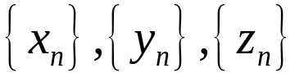

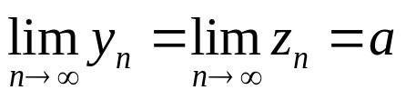
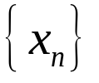
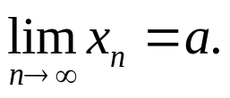
极限存在准则及两个重要极限
一、准则I及第一个重要极限
1、准则I
如果数列
满足下列条件：
(1)
(2)
则数列
的极限存在，且

Slide 5

















极限存在准则及两个重要极限
证明
由于
所以
当
时，有
当
时，有
现取
则当
时，有
成立，
即
又因为
所以当
时，有
即
注
条件(1)可改为
当
时有
结论仍成立.

Slide 6

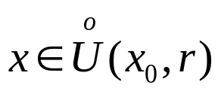
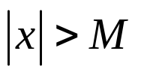

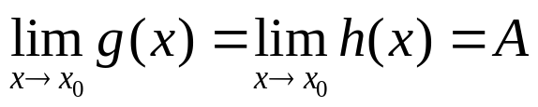
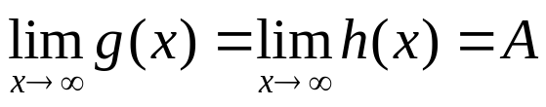
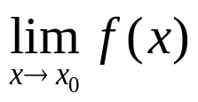
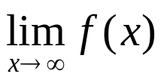

极限存在准则及两个重要极限
准则I’
如果函数
满足下列条件：
当
(或
) 时，
(1)
(或
).
(2)
则
(或
) 存在，且等于
注
准则I和准则I’称为夹逼准则.

Slide 7
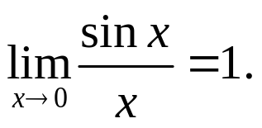
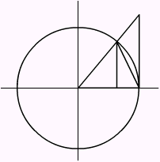
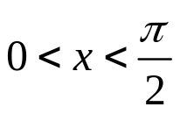

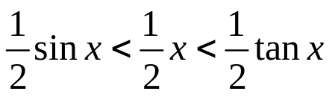
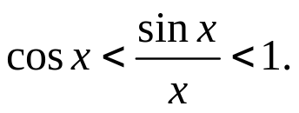
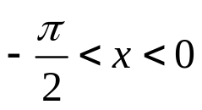

极限存在准则及两个重要极限
2、重要极限I
D
B
证明
当
时，有
1
x
O
C
A
注意此不等式当
时也成立且
根据准则I’可知

Slide 8
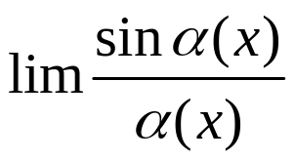

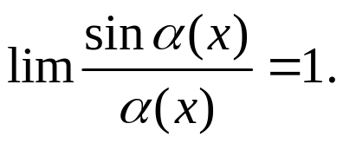
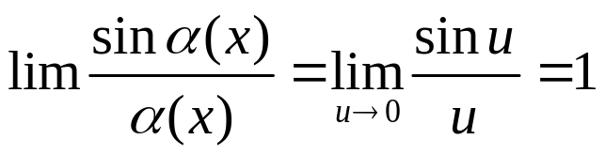


极限存在准则及两个重要极限
注
在极限
中，只要
是该极限过程
中的无穷小，就有
(令
则
于是
)
(变量代换法)

Slide 9
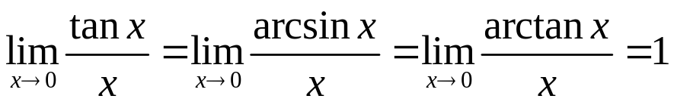
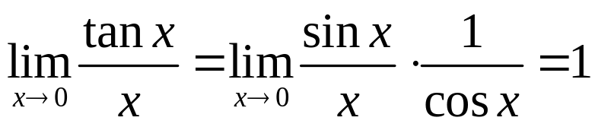
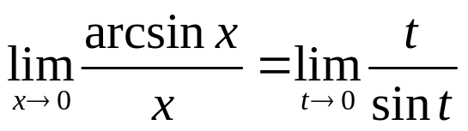




极限存在准则及两个重要极限
例1
解
(变量代换，令
)
(变量代换，令
)

Slide 10
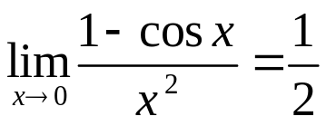
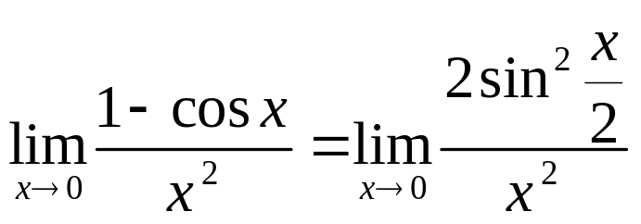
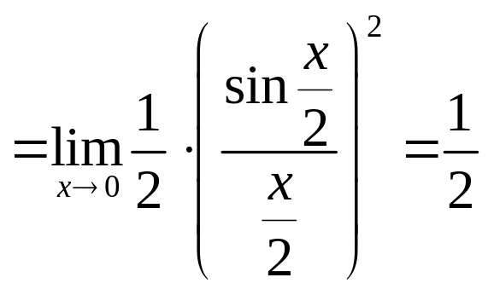
极限存在准则及两个重要极限
例2
解

Slide 11
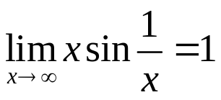
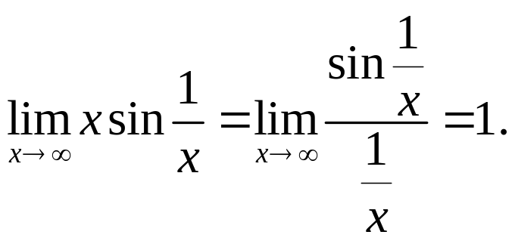
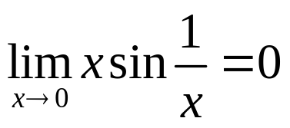
极限存在准则及两个重要极限
例3
解
注

Slide 12
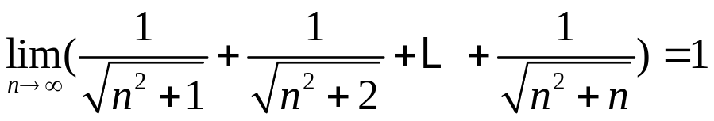
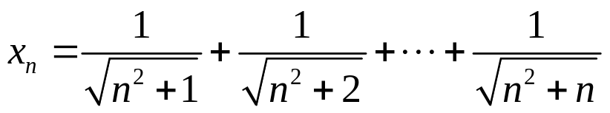
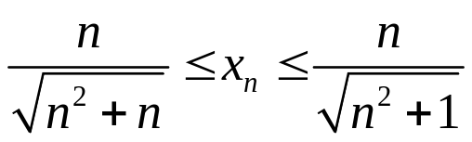
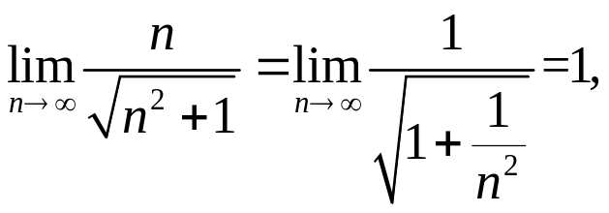
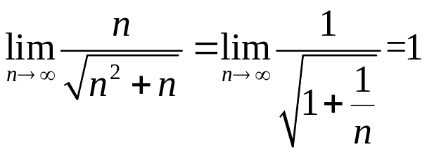
极限存在准则及两个重要极限
例4
证明：
证明
令
由于
而
所以由夹逼准则可知结论成立.

Slide 13
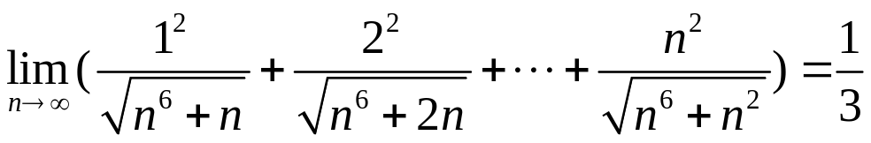
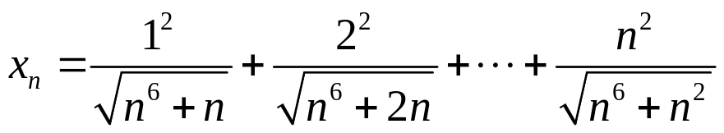
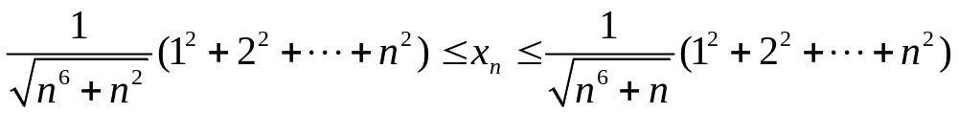
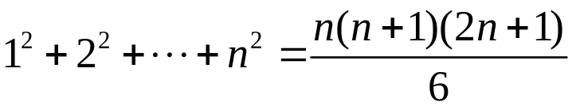
极限存在准则及两个重要极限
例5
证明：
证明
令
其中

Slide 14
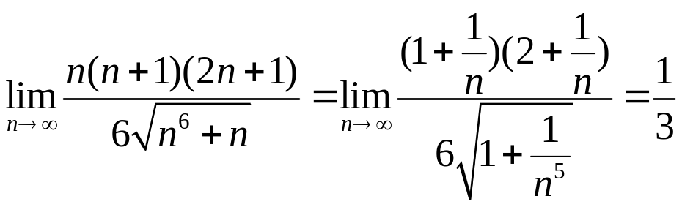
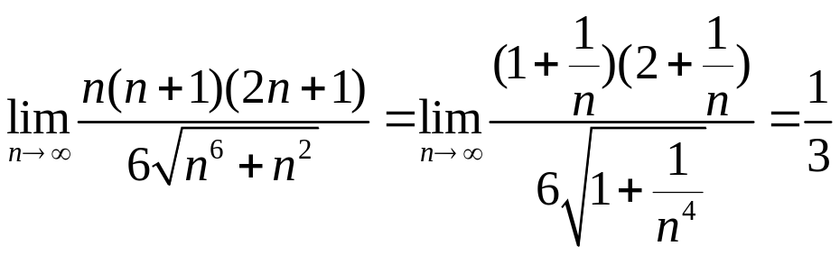
极限存在准则及两个重要极限
例5
证明：
续证
而
所以由夹逼准则可知结论成立.

Slide 15
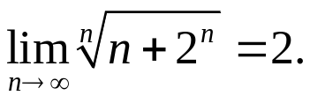

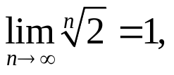
极限存在准则及两个重要极限
例6
证明：
证明
由于
而
所以由夹逼准则可知

Slide 16


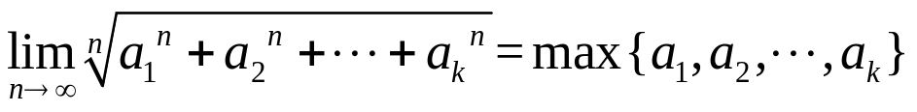

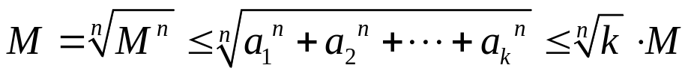
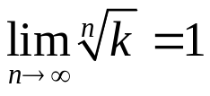
极限存在准则及两个重要极限
例7
设
是
个正实数，证明
证明
令
则
而
所以由夹逼准则可知结论成立.

Slide 17


极限存在准则及两个重要极限
二、准则II及第二个重要极限
1、准则II
单调有界数列必有极限.
注
(1) 如果数列
满足条件
则称数列
是单调增加的；
如果数列
满足条件
则称数列
是单调减少的；

Slide 18




极限存在准则及两个重要极限
单调增加和单调减少的数列统称为单调数列.
(2) 准则II的几何解释：
从数轴上看，对应于单调数列的
点
只可能向一个方向移动，所以只有两种可能情形：
或者该点
沿数轴移向无穷远(
或
),
或者点
无限趋近于某一定点
而对有界数列而言只
可能后者情况发生.

Slide 19
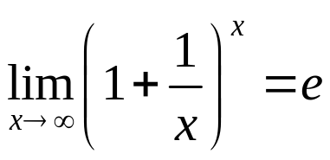
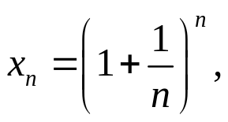

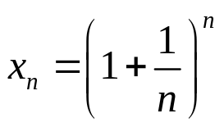
极限存在准则及两个重要极限
2、重要极限II
证明
(1)
是单调有界的.
设
现证明数列
按牛顿二项式公式有

Slide 20
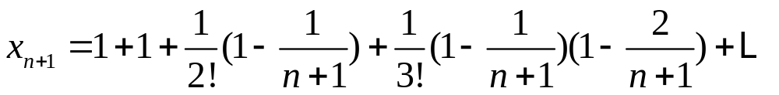


极限存在准则及两个重要极限
续证
比较
的展开式，可以看出
即数列
是
是单调增的.

Slide 21
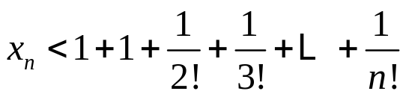
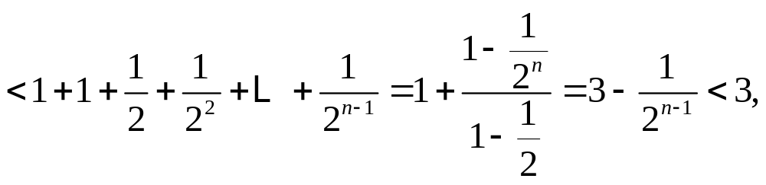



极限存在准则及两个重要极限
续证
即数列
有上界. 根据准则II，数列
必有极限.
这个极限我们用
来表示.
即

Slide 22






极限存在准则及两个重要极限
续证
(2)
满足
有
存在
由夹逼准则即得
(3)
综上

Slide 23







极限存在准则及两个重要极限
三种常用形式：
注
(1)
(2)

Slide 24




极限存在准则及两个重要极限
例8
计算
解

Slide 25




极限存在准则及两个重要极限
例9
计算
解

Slide 26




极限存在准则及两个重要极限
例10
计算
解

Slide 27





极限存在准则及两个重要极限
例11
设
证明
极限存在并求解.
分析
数学归纳法证明单调性和有界性.
证明
假设
则
所以
单调递减且大于0，因此极限存在.

Slide 28







极限存在准则及两个重要极限
例11
设
证明
极限存在并求解.
续证
令
对等式
两边同时取极限
有
或
(舍去)
所以

Slide 29



极限存在准则及两个重要极限
三、内容小结
1、两个准则：夹逼准则 单调有界准则
2、两个重要极限的推广：
设
是某极限过程中的无穷小，则有

Slide 30
不去做，
永远不会有收获；
不相信，
永远不会有成功；
不可能，
永远停留在现在。

